Slide 1



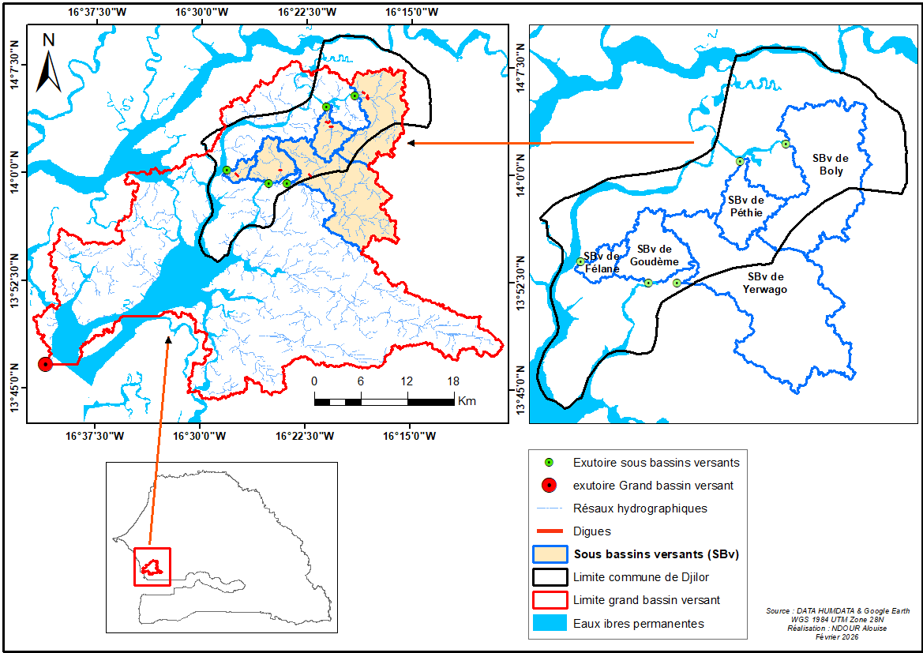
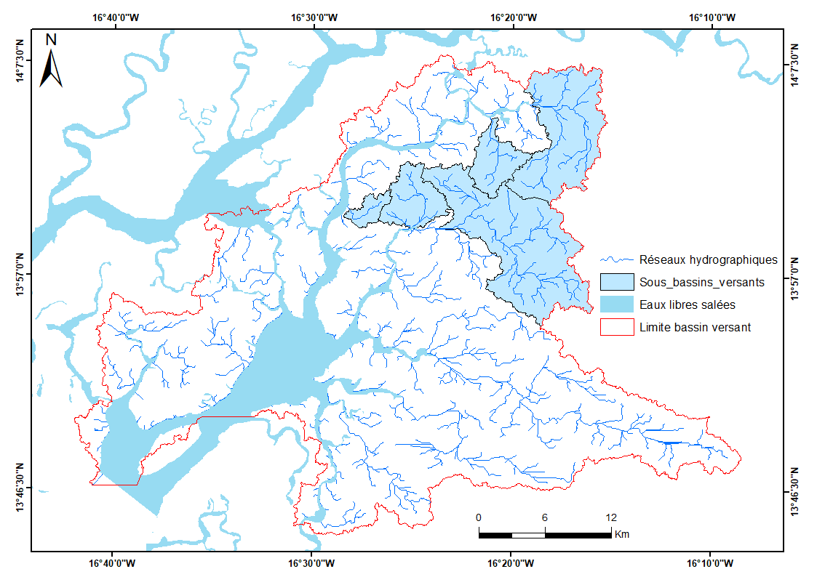
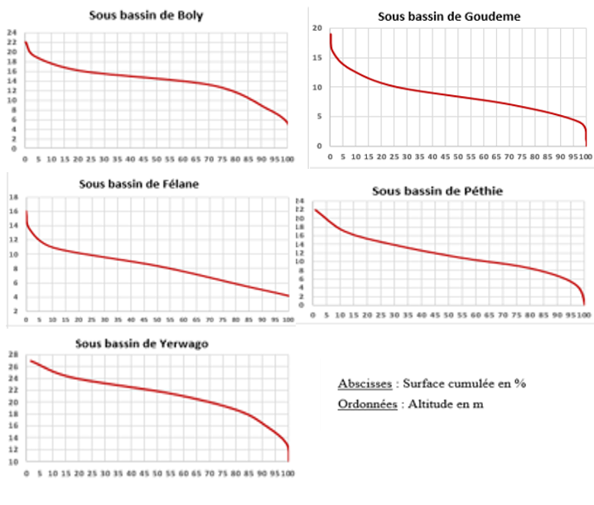

JUMI 2026
Analyse de l’influence des paramètres morphométriques du bassin versant sur l’aménagement des vallées de la commune de Djilor
Alouise NDOUR^{1,2} , Waly FAYE^{1,2, 3}, Abdoulaye FATY^{1,2} , Awa Niang FALL¹
INTRODUCTION
La zone de Djilor est confrontée à de fortes contraintes environnementales, notamment la salinisation des sols et des eaux, dans un contexte de forte variabilité climatique. Dans cette commune, où plus de 80 % de la population dépend de l’agriculture, la maîtrise de l’eau par les aménagements hydro-agricoles contribue à la restauration des terres agricoles et à la sécurité alimentaire. Cependant, la gestion des ressources en eau dans les sous-bassins versants reste limitée par le déficit de données hydrologiques. Dans ce contexte, les paramètres morphométriques apparaissent essentiels pour comprendre les processus d’écoulement, de ruissellement et d’infiltration. Le relief, à travers l’organisation du bassin entre zones amont, intermédiaires et aval, constitue un facteur déterminant de la dynamique hydrologique (Faye, 2014). Selon Hamed et al. (2016), le diagnostic physique, première étape de la connaissance des bassins versants, permet de caractériser les principaux facteurs naturels intervenant dans les processus d’écoulement superficiel. Ainsi, cette étude analyse l’influence des paramètres morphométriques, orographiques et hydrographiques des sous-bassins versants sur le lessivage du sel des sols situés en amont des ouvrages hydro-agricoles.
Figure 1 : Carte de localisation de la zone d’étude
MÉTHODOLOGIE
Caractérisation des sous-bassins versants
Elle a permis de voir la position des ouvrages hydro-agricoles (voir fig.1) par rapport aux réseaux hydrographiques, d’étudier le relief et de calculer les paramètres géométriques, morphométriques orographiques et hydrographiques. Pour y parvenir nous avons travaillé avec un MNT de 12 m pour cartographier, le bassin versant et les sous-bassins aménagés à partir d’ArcMap et ressortir la surface (A), le périmètre (P) et les longueurs (Li) des réseaux hydrographiques.
Calcul des paramètres morphométriques et géométriques
Le coefficient de gravelius (Kc) est le rapport du périmètre P du bassin par rapport à celui d’un cercle ayant la même surface A :
Kc = 0,28(P ÷ A)
L’indice de Horton, notée KH, exprime le rapport de la superficie du bassin à la longueur L du cours d’eau principal.
KH = A / L²
Le rectangle équivalent est le rectangle qui a le même indice de compacité et la même surface (A) et le périmètre (P), le même indice de compacité (Kc) et la même distribution hypsométrique à des conditions climatiques similaires, une même distribution des formations lithologiques et pédologiques, de la végétation et même densité de drainage que le bassin versant
Longueur = ( Kc × √A) / 1,12 [ 1 + 1- (1,12 ÷ Kc )²]
Largeur = (Kc × √A) /1,12 [ 1- 1- (1,12 ÷ Kc )²]
La circularité d’un bassin versant Rc est le rapport entre sa surface et celle d’un cercle ayant le même périmètre que ce dernier
Rc = 𝟒𝝅𝑺 / 𝑷²
Calcul des paramètres orographiques et hydrographiques
L’indice global de pente (Ig) est calculé en faisant le rapport du dénivelé entre 5% et 95% des altitudes sur la courbe hypsométrique et la longueur L du rectangle équivalent.
Ig =(Z5% - Z95%) / L
La dénivelée spécifique, notée Ds, du bassin versant est déterminée en multipliant l’indice global de pente (Ig) par la superficie A
Ds = Ig × √A).
La densité de drainage Dd exprime la longueur totale du réseau hydrographique 𝐿 par la surface A du bassin versant :
Dd = ∑Li / A.
Le rapport de confluence RC, des cours d’eau est le rapport entre la longueur des thalwegs d’ordre i par ceux d’ordre i+1
(Li / Li+1)
La représentation cartographique est réalisée avec ArcMap et google Earth.
Figure 2 : Carte topographique du bassin versant de Djilor
RÉSULTATS
Les paramètres morphométriques et géométriques
Les paramètres orographiques et hydrographiques
Sous bassins versants | S (Km²) | P (Km) | L (Km) | l (Km | Kc | KH | Rc
Boly | 67,47 | 59,1 | 27,01 | 2,51 | 2,01 | 0,09 | 0,24
Félane | 6,93 | 16,34 | 7,23 | 0,95 | 1,74 | 0,13 | 0,32
Goudeme | 22,92 | 28,46 | 11,72 | 1,92 | 1,66 | 0,17 | 0,35
Péthie | 19,21 | 27,1 | 11,93 | 1,61 | 1,73 | 0,13 | 0,33
Yerwago | 86,51 | 68,38 | 31,63 | 2,74 | 2,06 | 0,08 | 0,23
Sous bassins versants | Dd | Rc | Dénivelé (m) | Ig (m/km) | Ds
Boly | 0,96 | 2,4 | 11 | 0,41 | 3,37
Félane | 0,72 | 2,1 | 7 | 0,97 | 2,55
Goudeme | 0,86 | 1,5 | 9 | 0,77 | 3,68
Péthie | 0,97 | 1,3 | 15 | 1,09 | 5,5
Yerwago | 0,99 | 2,4 | 11 | 0,35 | 3,23
La forme allongée des sous bassins versants (toutes les valeurs de Kc ❯ 1) rend compte de la faible vitesse de concentration des eaux de ruissellement vers les vallées. L’infiltration des eaux au niveau des vallées sera aux dépens du ruissellement car le temps d’acheminement des eaux est important et les valeurs de circularité sont toutes inférieures à 1.
Classification du relief selon la méthode de l’ORSTOM
Type de relief | Pente
Relief très faible | Ds < 10m
Relief faible | 10m < Ds < 25 m
Relief assez faible | 25m < Ds <50m
Relief modéré | 50 m < Ds <100m
Relief assez fort | 100m < Ds < 250m
Relief fort | 250m < Ds < 500m
Relief très fort | Ds > 500m
Tous les sous-bassins versants de la commune de Djilor présentent un relief très faible car les valeurs de dénivelées spécifiques (Ds) sont toutes inférieures à 10 m, avec une pente maximale de 5,5 m (le sous bassin-versant de Péthie)
Les courbes hypsométriques
La faiblesse du drainage (0,72 ≤ Dd ≤ 0,99) de la dénivelée spécifique (Ds < 10 m) et donc du relief limite le lessivage du sel des sols salés en amont des digues. Il serait aussi très pertinent de voir la hauteur des ouvrages en fonction de la capacité de drainage pour éviter de renfermer les vallées sur elles même.
CONCLUSION
Cette étude montre l’importance de prendre en compte et de tirer profit des paramètres d’un bassin versant dans l’aménagement et la lutte contre la salinisation par le lessivage du sel des sols salés. Ces informations peuvent être prises en compte pour le dimensionnement et le calibrage des ouvrages hydro-agricoles. Ainsi pour une maîtrise de l’eau peut-on ignorer l’information hydrologique dans la conception des ouvrages hydro-agricoles et l’aménagement des bas-fonds ?
BIBLIOGRAPHIE
BRGM, Décembre 1973. Recherche sur la signification hydrogéologique de la densité de drainage. In. Application à la détermination et à la cartographie de l’écoulement souterrain. Département géologie de l’aménagement ; 73 SGN 422 AME ; 69p.
FAYE C, 2014. Méthode d’analyse statistique de données morphométriques : corrélation de paramètres morphométriques et influence sur l’écoulement des sous-bassins du fleuve Sénégal. Cinq Continents 4 (10) : 80-108.
HAMED K B et BOUANANI A, 2016. Caractérisation d’un bassin versant par l’analyse statistique des paramètres morphométriques : Cas du bassin du bassin versant de la Tafna (Nord-ouest algérien) ; Geo-Eco-Trop.,2016,40,4, pp. 277-286.
Les courbes hypsométriques montrent que les sous-bassins versants de Yerwago et de Péthie sont plus drainés. Par contre le sous-bassin versant de Félane est moins drainé. D’où la nécessité de prendre en compte la hauteur des ouvrages dans les travaux d’aménagement des vallées dans la commune de Djilor pour accentuer le lessivage du sel des sols salés dans les vallées.
¹ Université Cheikh Anta Diop de Dakar (UCAD),
²Unité Mixte Internationale Soutenabilité et Résilience (SOURCE) UMI 272
³Université de Lyon, UMR5023, LEHNA, ENTPE, Vaulx-en-Velin (France)
Contact : alouise.ndour@ucad.edu.sn / ndouralwiz@gmail.com

